Slide 1
4. luokan vanhempainilta
26.8.2026

Slide 2
Kuulumisia koulusta
Koulu lähtenyt mukavasti käyntiin.
Porukka on kiva ja tekeväinen. Työrauha onnistuu hyvin itsenäisessä työskentelyssä.
Ruokailu on eri päivinä eri aikaan, 10.30-12.00 välillä, välipalavälkkä ma ja ti
Totutellaan toimimaan kaikkien kanssa (pulpettiparit, ruokailuryhmät...).

Slide 3
Lukujärjestys ja opettajat
tuntijako: ai 5, ma 4, ym 3, ue/et 2 (toinen yhteinen),en 2, kä 2, ku 1, mu 1, li 3, yh 1 = 24 viikkotuntia (+ es 2)
Kutsutunti (=tukiopetus) tarvittaessa
Luokanohjaajat Hannele ja Sanna, resurssiope Jussi, erityisope Jenni, pienryhmäopet Emilia ja Elli
Kotiryhmät ryhmittelimme uusiksi, koulupäivien aikana joustavia ryhmittelyjä

Slide 4
Läksyt
Läksyt merkitään kirjoihin ja vihkoihin rastilla. Läksyt merkitään aina läksytauluun luokassa ja päivän päätteeksi varmistetaan, että kaikki tietävät läksyn.
Läksyt tehdään ko. aineen seuraavalle tunnille. Lukuainetunneilta tulee yleensä aina läksyä ma-to.
Matikassa tulee aina kotilaatikko läksyksi, enkussa yleensä aina lukuläksy + tehtäviä, paitsi jos on sanakoe. Sanakokeissa 2 vaikeustasoa, joista valitaan.
Unohdukset merkitään Wilmaan. Unohtuneet tehdään läksärissä 12-12.30. Jos unohdus huomataan vasta iltapäivällä, tehdään läksy tilanteen mukaan välitunnilla, koulun jälkeen tai kotona.

Slide 5
Painotuksia 4. luokalla
Opiskelutaidot (mm. kokeisiin lukeminen, vihkotyö, vastuun ottaminen omasta opiskelusta lisääntyy)
Virketasoinen oikeinkirjoitus, luettava käsiala
Lukusujuvuuden ja luetun ymmärtämisen kehittäminen edelleen
Kaikki suorittavat lukudiplomin, koulussakin varataan tähän aikaa.
Kertotaulut viimeistään nyt hallintaan, jakolasku myös
Kielissä opiskelurutiinien pitäisi alkaa olla kunnossa
Kaveritaidot (UE + ET yhteinen tunti + hyvinvointiliikunta) ja fyysinen koskemattomuus.
Numeroarvioinnin avaaminen (mm. 8= hyvä)

Slide 6
Wilma ja poissaolot
Ilmoitus Wilman tuntimerkintöjen kautta, kun lapsi sairastuu. Kysy tällöin läksyt kaverilta tai arvioi viikkotiedotteen perusteella.
Seuraathan Wilmaa aktiivisesti. Käy katsomassa myös tuntimerkinnät, niistä ei tule ilmoitusta erikseen.
Ennakkoon tiedetyistä poissaoloista hakemus Wilman kautta.
Koulun ovet ovat lukossa. (Yläovella ovikello ja vahtimestarin numero.) Jos pitää lähteä esim. lääkäriin kesken oppitunnin, ilmoitus opelle ja hälytys lapsen puhelimeen, jos mahdollista.

Slide 7
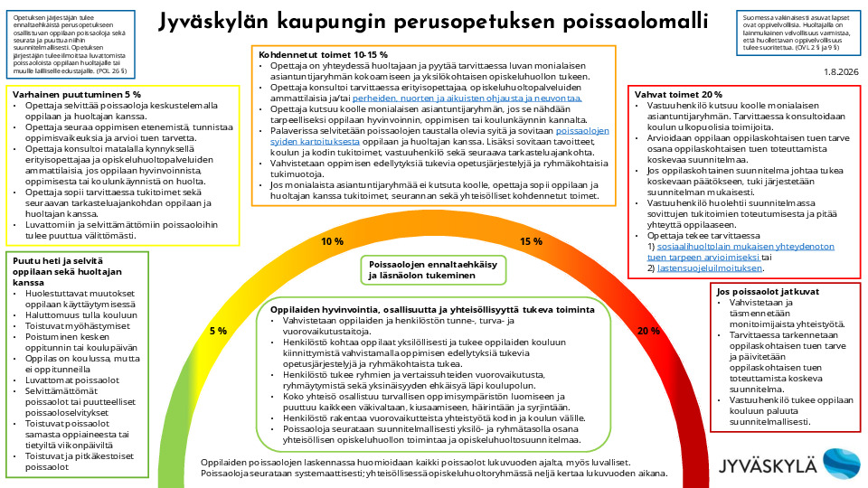
Poissaoloihin puuttumisen malli

Slide 8
Ajankohtaista
Vanhempainyhdistyksen jäsen?
Rahastonhoitaja? Viennan äiti on ollut
26.9. lauantaina koulupäivä = Lohikoski-päivä -> suunnittelua
Säänmukaiset vaatteet ja ulkoliikuntavarusteet (lenkkarit, liikuntavaatteet, hiukset kiinni)
Sisäkengät!
Kirjastokortti mukana ti/pe!
YU-kisat to 3.9. (Pyörillä Palokkaan)
Koulukuvaus syyskuun lopulla

